Slide 1




Môn: Toán lớp 1
BÀI 37: Luyện tập chung
(Tiết 1)

Slide 2
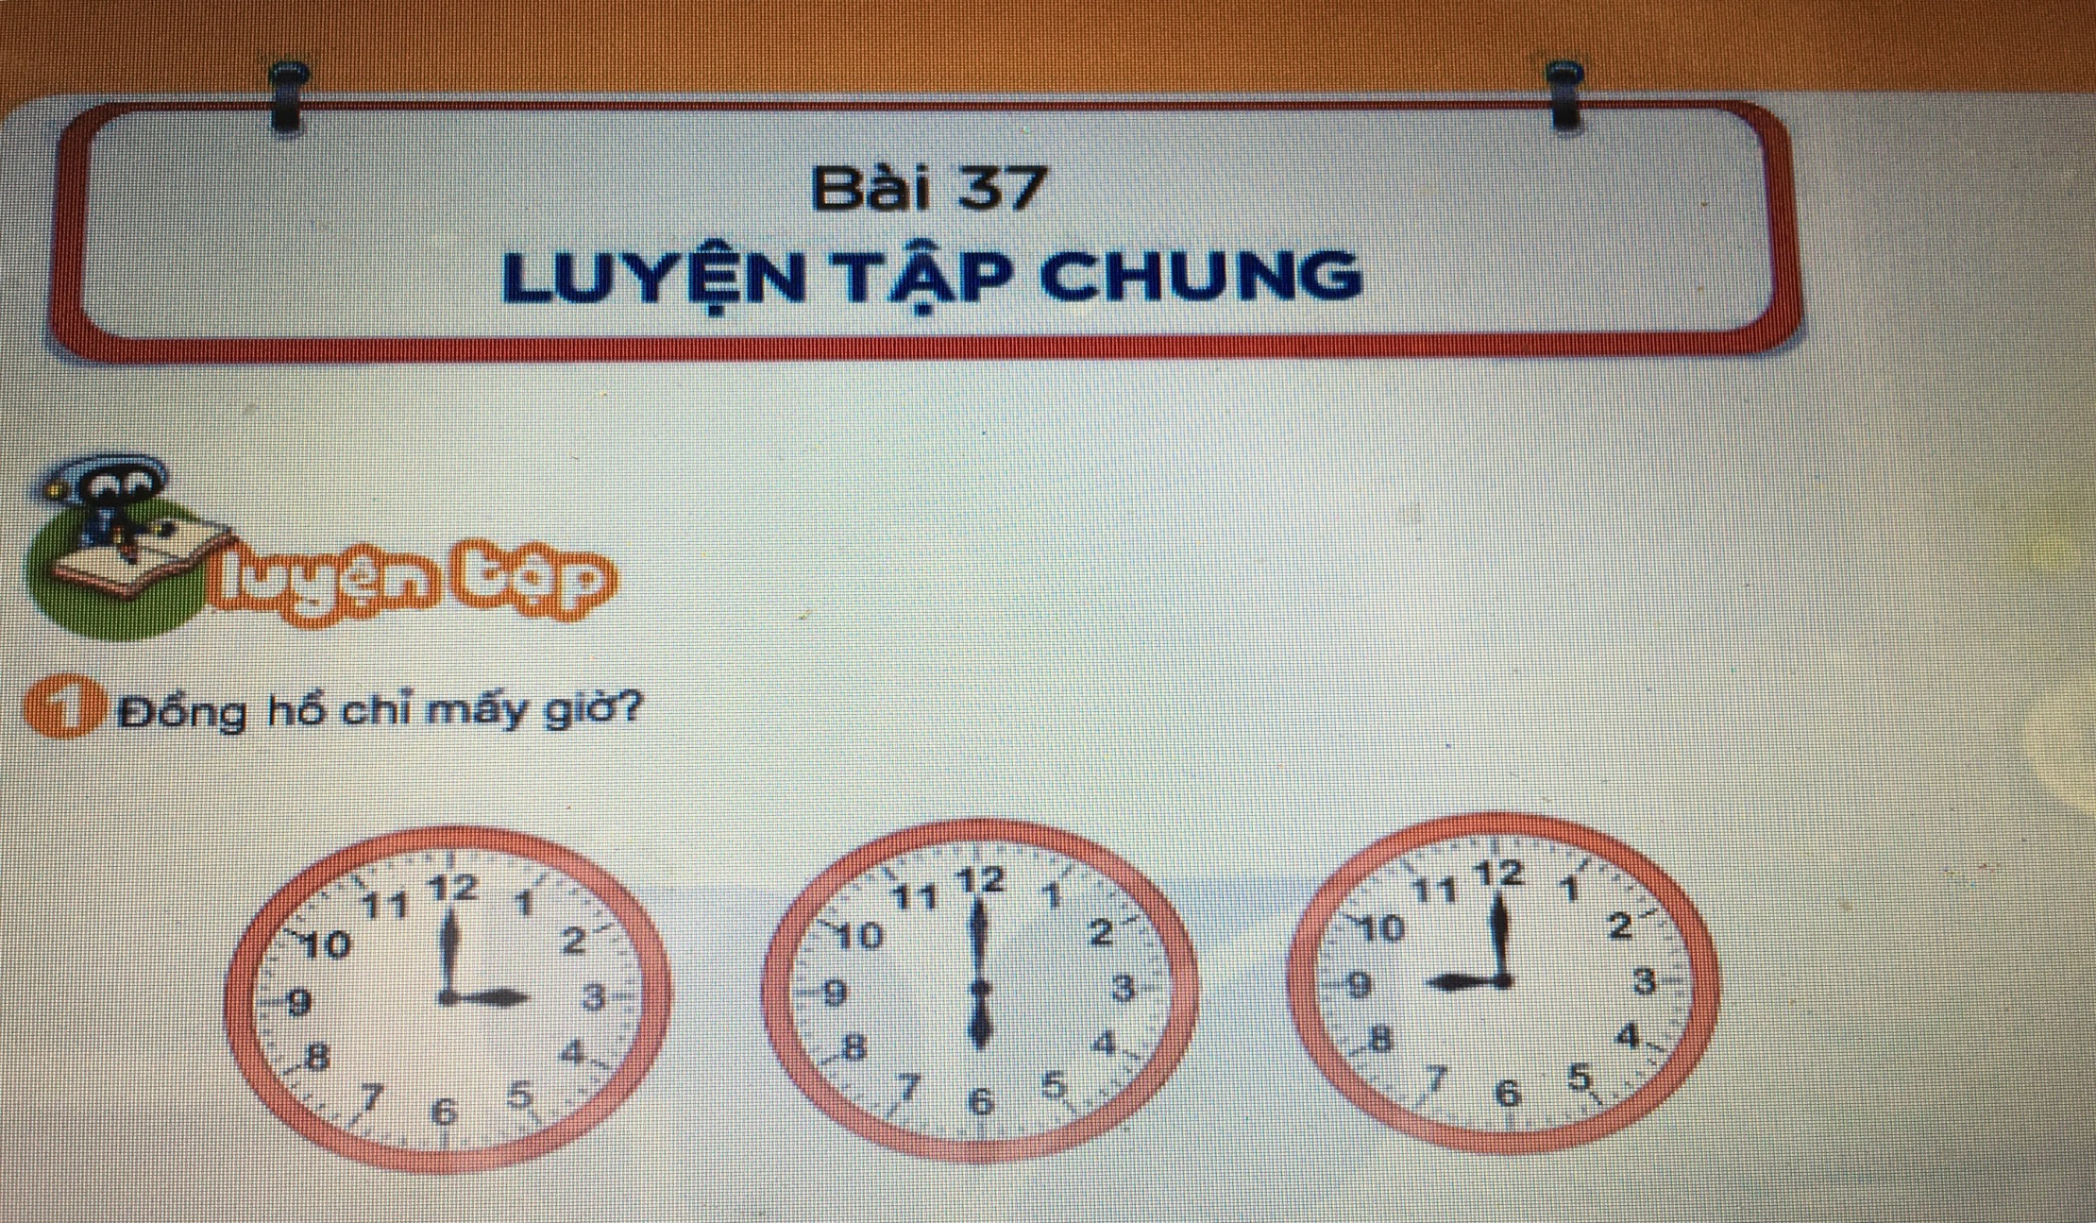
Đồng hồ chỉ mấy giờ ?
3 giờ
6 giờ
9 giờ

Slide 3
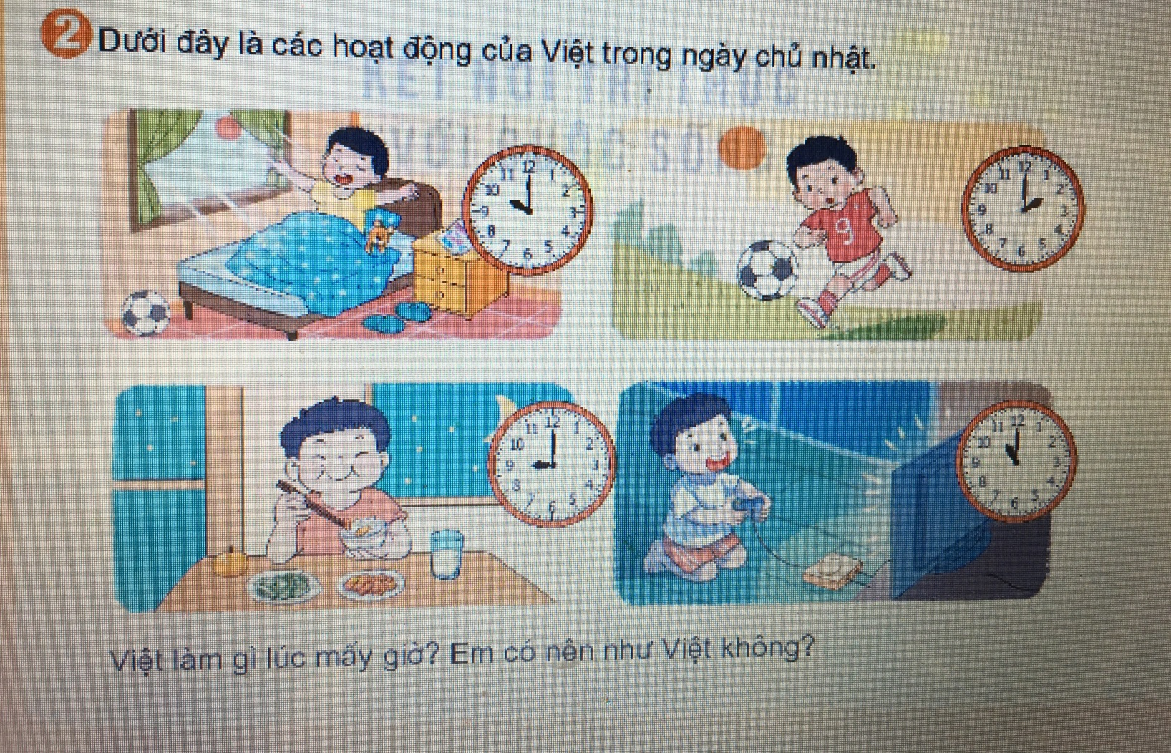
Dưới đây là các hoạt động của Việt trong ngày chủ nhật.

Slide 4
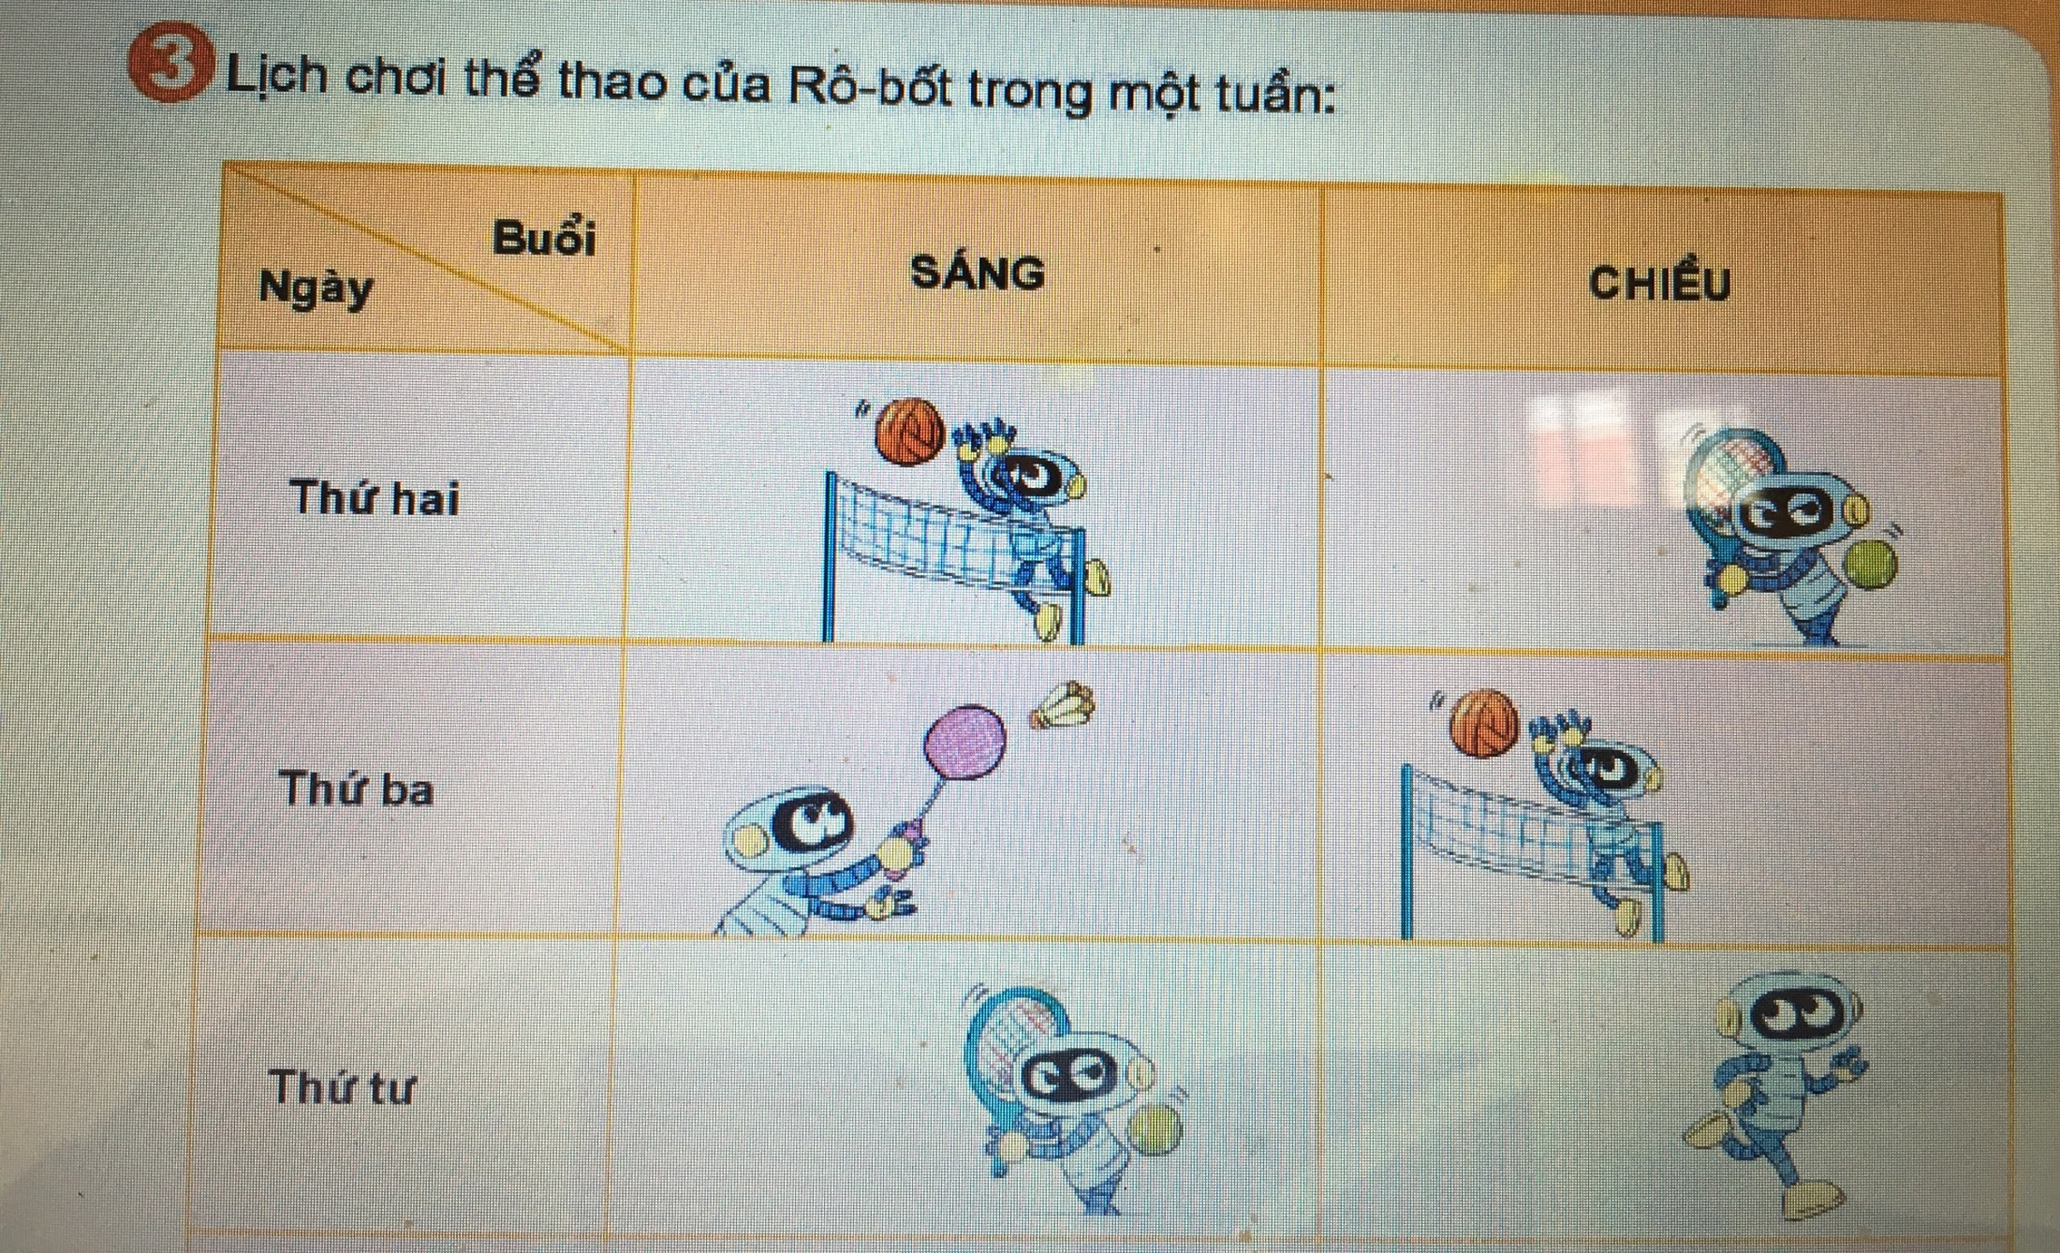
Lịch chơi thể thao của Rô – bốt trong một tuần:

Slide 5
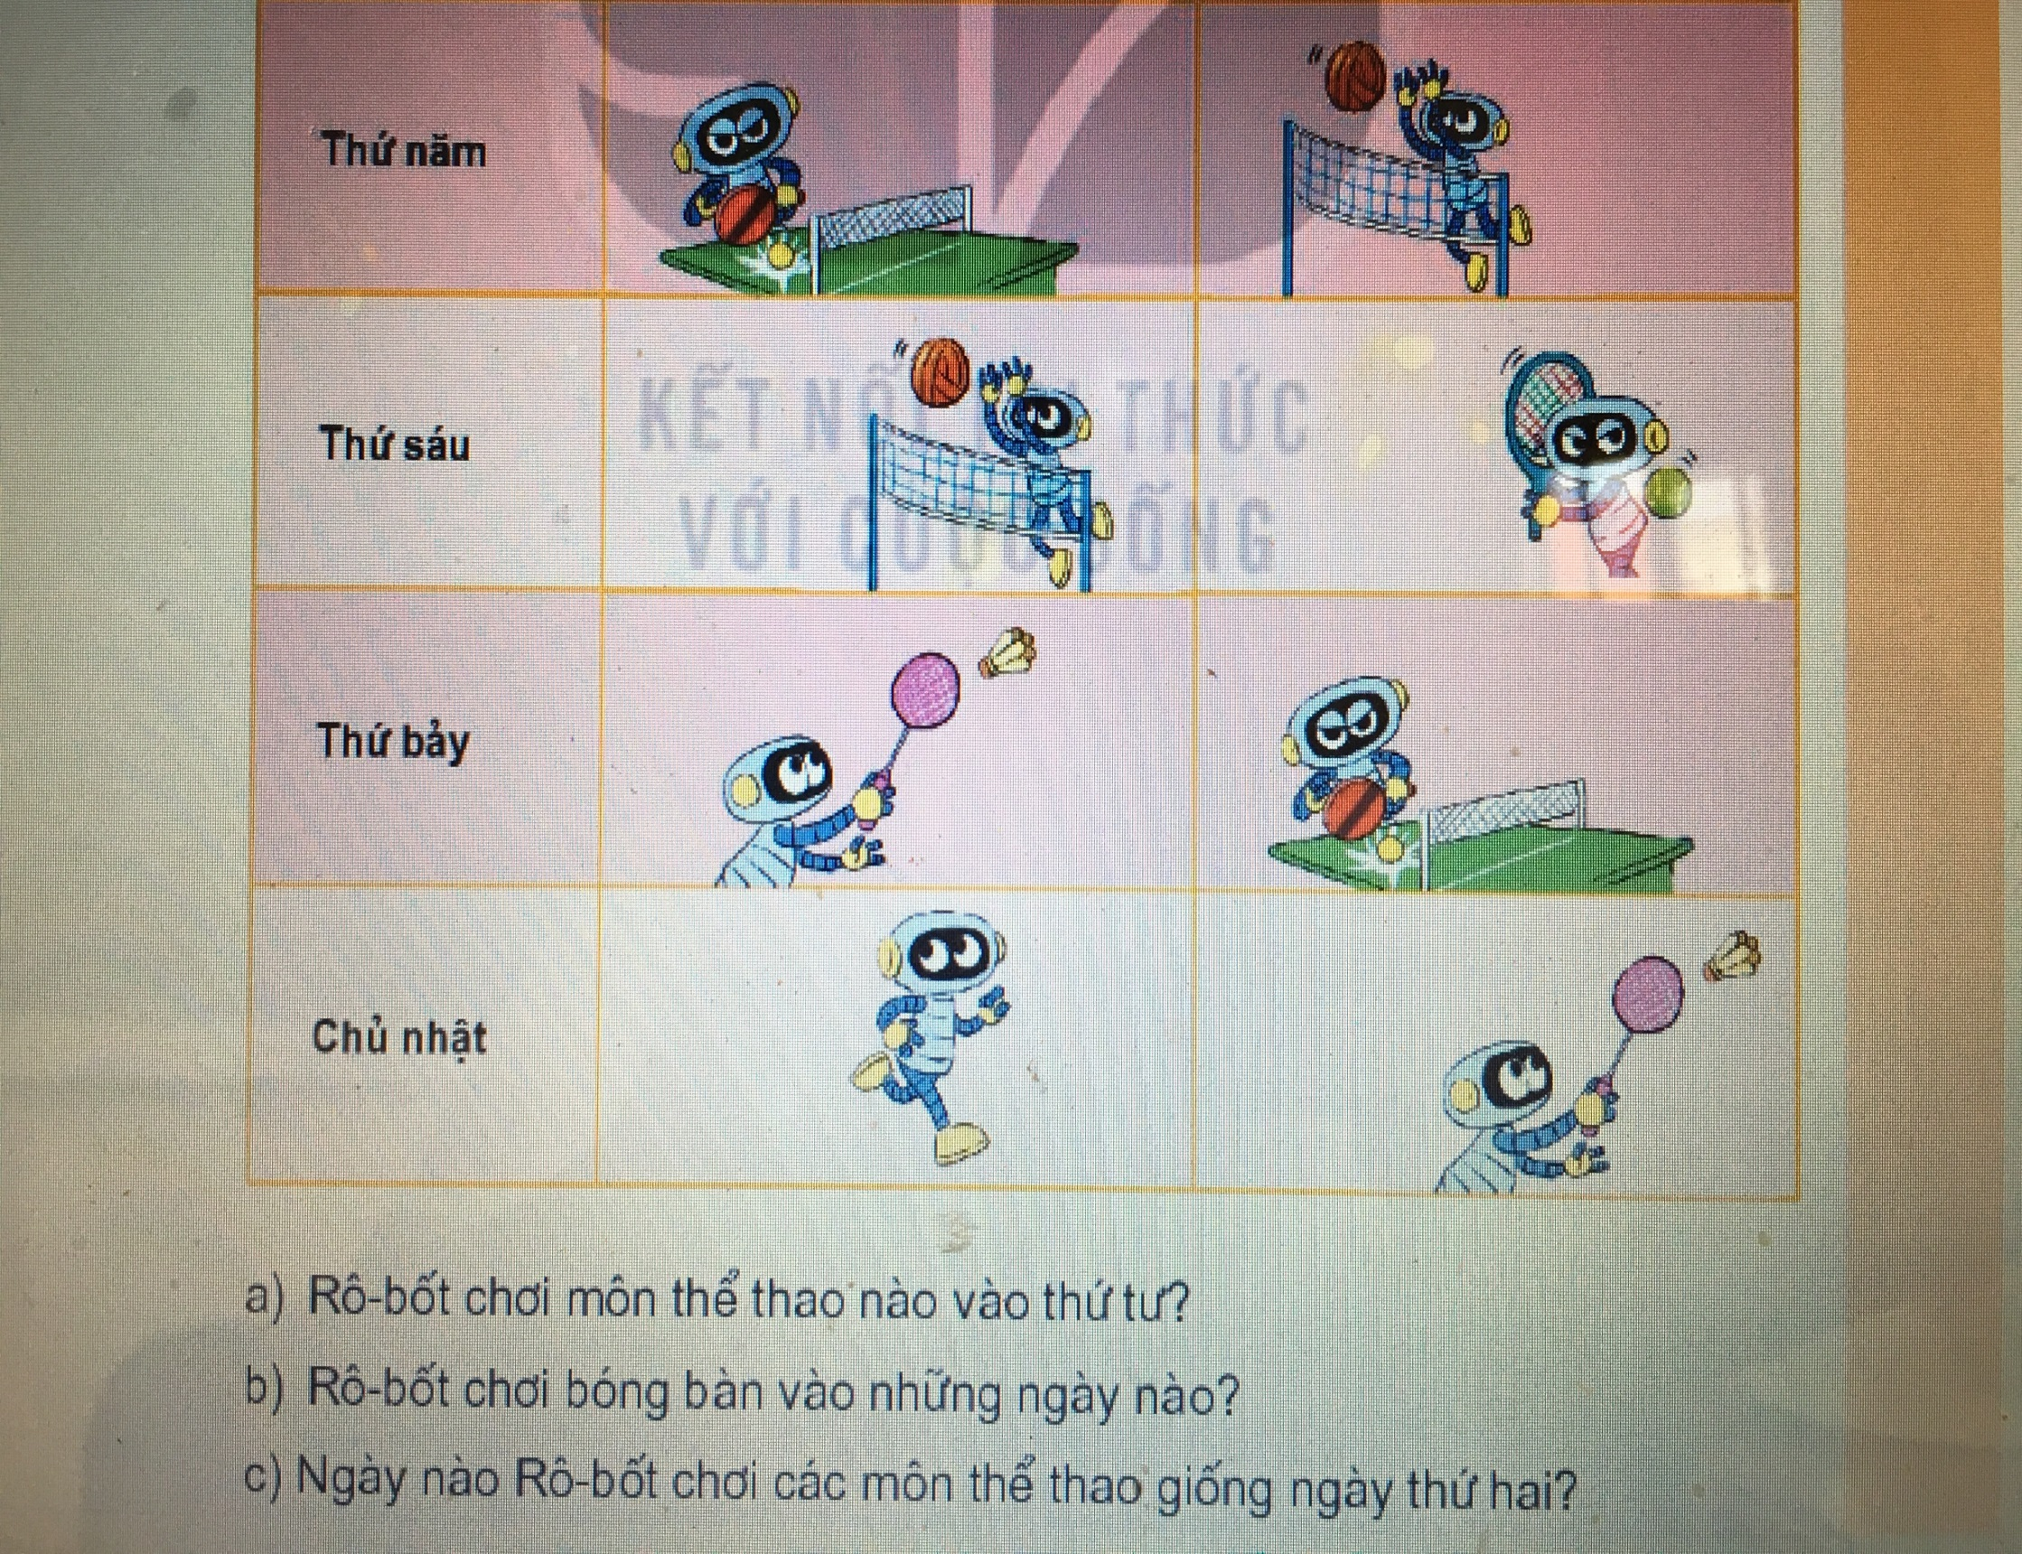

Slide 6


ĐỊnh hướng học tập

